Slide 1

航盛
Binder风暴：从三次事故看系统资源雪崩的真相
三大场景会贯穿全篇：
1️ CarPlay 黑屏 & 无响应
2️ DeadSystemException 崩溃
3️ 大灯闪退 & 仪表异常上电
汇报人：第一PPT

Slide 2
PPT模板 http://www.1ppt.com/moban/
目
Binder风暴是什么？
CONTENTES
录
场景一：CarPlay 黑屏与界面冻结
场景二：DeadSystemException 崩溃泛滥
场景三：大灯闪退与仪表上电

Slide 3
Binder风暴是什么？
一场从应用开始的系统雪崩
现象（CarPlay 黑屏与界面冻结，WIFI ap出现异常）
我们以为是单一应用崩溃，结果发现是系统在经历一场“Binder风暴”。
当多个应用毫秒级频繁调用系统服务，Binder通信通道被占满，整个系统的心跳开始失控。
Binder风暴是什么？
当多个进程（特别是应用层）在极短时间内不断向 system_server 发起 Binder 调用，而 Binder 驱动无法及时处理时，会出现 Binder 队列积压、事务延迟、服务阻塞，最终导致系统出现 DeadSystemException、ANR、黑屏、功能失效等现象。
App A / App B / App C / App D
↓ ↓ ↓ ↓
[NETd Service]
↓
Binder Driver
↓
system_server
就像网络中“DDOS 攻击”，Binder 风暴是系统内部的“自我阻塞型攻击”。

Slide 4
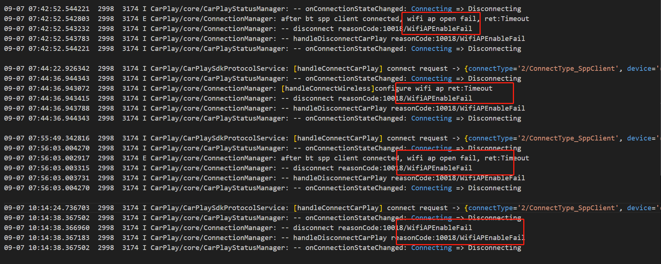

场景一：CarPlay 黑屏与界面冻结
OBSQ-3525【0720市场品质】秦皇岛佳浩 其他 2025年9月7日7点30分左右客户上车启动车辆后carplay无法连接出现黑屏，之后出现屏幕点击任何地方没反应，客户成8月23日也出现过同等故障后来自动恢复
初步分析：
根据日志分成两部分分析，一部分分析ANR，一部分分析WIFI AP
方向1：现有LOG找到的连接失败，全部是都是因为WIFI AP开启失败， 需要WIFI模块调查。
方向2：CarPlay未连接上，点击无反应应该与CarPlay无关，黑屏问题，LOG中有系统设置的ANR，先看下是否相关

Slide 5
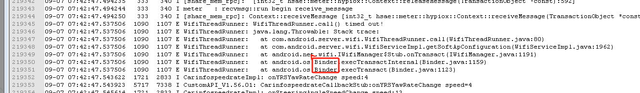
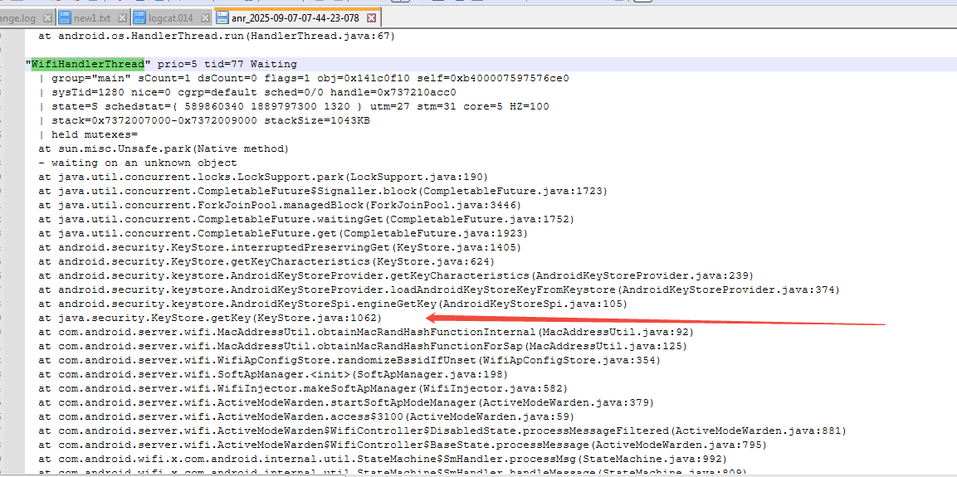
场景一：CarPlay 黑屏与界面冻结
分析过程
:2 wifi 报错前就有很多模块报错，都是关于binder的调用出错，看起来是相关资源占用，导致其他无法使用
3 wifi ap只是因为binder出错的其中一个模块，还请上层进一步分析，是那个模块最初导致的binder的问题。即使ap出错，应该也不会带来关联该问题的现象。
4 只有binder事后现场，事后现场之前只有系统设置发生anr，设置应用anr是卡在wifi打开操作上，源头是wifi问题。有很多wifi hal的墓碑日志
5 Wifi发生anr是由于keystore导致WifiHandlerThread阻塞，导致后续任务无法执行。
6 推测根因 是 binder spamming 引发的 binder 通道拥塞，导致keystore和system_sever binder通信阻塞，引发超时。分析见截图，
解决开机阶段的偶发binder spamming即可：binder spamming之前分析是由应用引发，在七夕版本上已对策。
没有出问题的调回栈等信息,只有之后binder调用报错的信息
keystore是一个服务，也需要与Binder交互，卡死在Binder上面

Slide 6
场景一：CarPlay 黑屏与界面冻结
WifiHandlerThread 阻塞在 keystore 的 Binder 调用上
Binder 队列未能及时响应 → ANR
📋 结论链条：
Binder 拥塞 → keystore 被阻塞 → WifiHandlerThread 无法执行 → Settings ANR → 黑屏/无响应
01
02
03

Slide 7
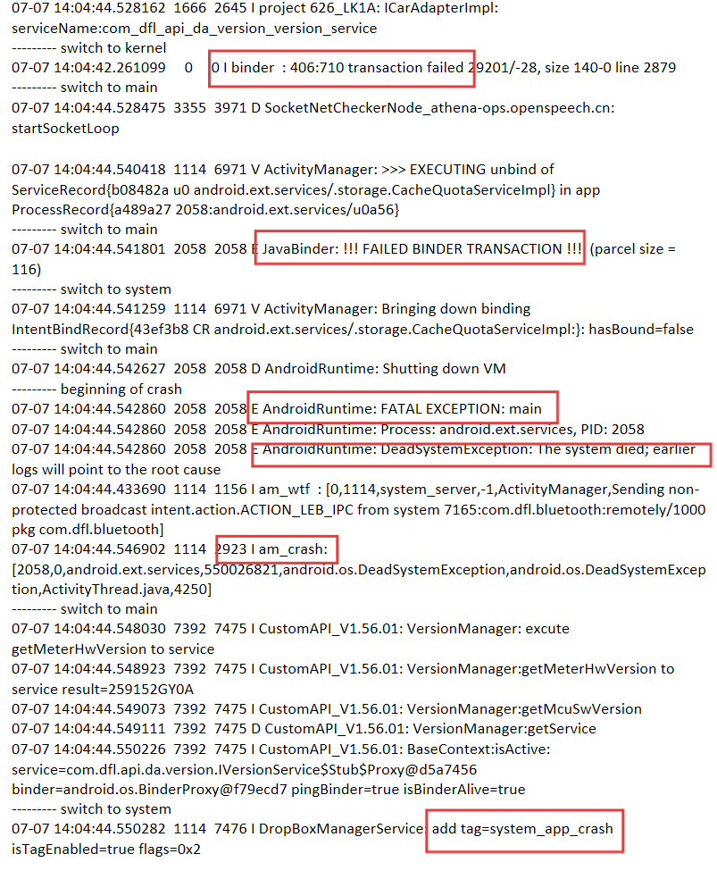
场景二：DeadSystemException 崩溃泛滥
现象：
OBSQ-2469【实车】crashdump目录中发现大量崩溃日志文件，出现多次java.lang.RuntimeException: android.os.DeadSystemException异常，包括系统应用android.ext.services，com.android.providers.media.module等
初步分析：
看日志应该是开机后出现，只要调用startservice就有可能会出现DeadSystemException，出现大量fail,crash日志

Slide 8
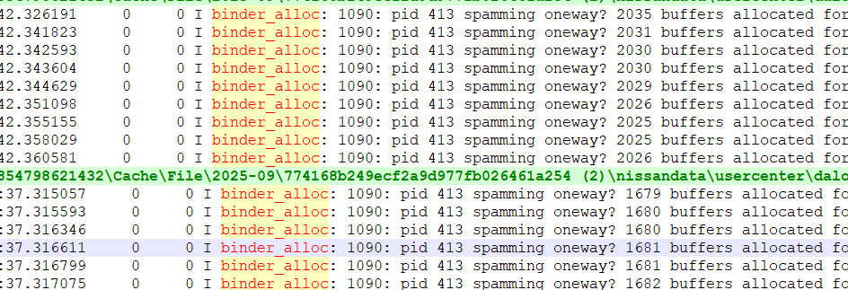
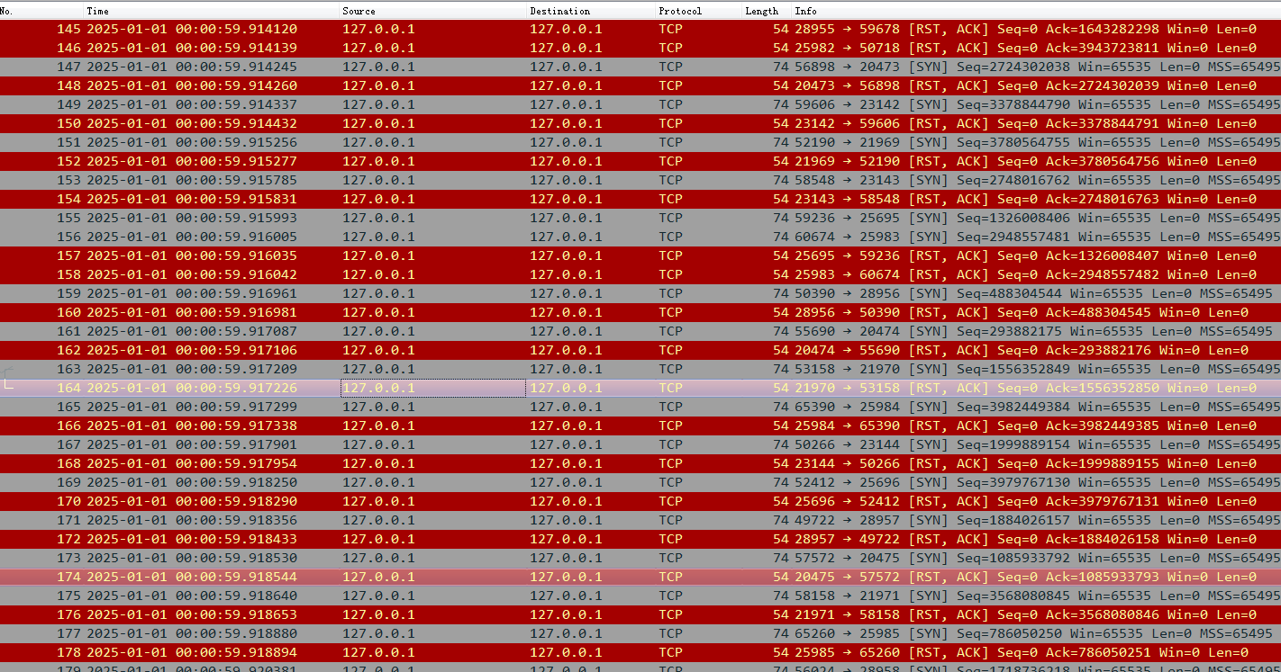
场景二：DeadSystemException 崩溃泛滥
按排查流程的总结（系统→网络→应用交互链路）
1. 系统侧初次分析：定位异常源头
现象：应用闪退、系统 “假死”，上层抛出 DeadSystemException。
结论：异常源于 Binder 事务失败，但具体原因需结合接口、数据结构、端侧状态综合分析，不能简单归因为系统服务问题，需进一步排查。
2. 系统网络侧再次分析：深挖中间链路问题
关键证据：从日志发现 netd 向 system_server 发送 大量 oneway Binder 调用（2095 个缓冲区，占用超 520KB），且 lo 端口有 海量本地 TCP 连接被拒（报 111：ECONNREFUSED）。
推断：网络事件风暴（连接被拒）引发 netd 频繁转发事件，导致系统 Binder 资源紧张。
3. 应用端提问：聚焦 TCP 连接失败疑问
应用侧困惑：为何会出现本地 TCP 连接失败？不确定是否是自己的 Socket（如 127.0.0.1 连接）引发问题，希望提供排查方向（如事例代码）。
4. 网络侧回复：解答连接失败原因
直接原因：本地 TCP 连接被拒，是因为 无对应服务端进程 或 服务端未启动。
补充：报文中无法识别具体发起连接的进程，但结合相似课题，可疑应用为 com.dfl 系列（如 usercenter、mall）。
5. 系统侧回复：给出精准排查方向
排查结论：排除 Java 层 Socket 调用（系统已加日志验证无异常）。
关键提示：应用需重点检查 Native 层，存在大量未捕获的 Socket 连接调用。
6. 应用侧排查：逐步确认问题
过程：先反馈 “网络中间件用 Socket，但非 127.0.0.1，无法确认”；后按系统提示查 Native 层，锁定异常连接来源。
结果：确认是 联友系应用的加固包版本问题—— 加固后触发 Native 层 异常 Socket 调用，导致连接风暴。
7. 最终解决方案
应用侧计划：下一个版本采用 优化后的加固策略，修复 Native 层 异常 Socket 调用问题。

Slide 9
场景二：DeadSystemException 崩溃泛滥
大量app阻塞在 Binder 调用上
Binder 队列未能及时响应 →
📋 结论链条：
网络事件风暴→netd 大量 Binder 调用→Binder 拥塞→大量appbinder调用出现问题→出现crash

Slide 10
场景三：大灯闪退与仪表上电
现象：OBSQ-2552【工厂】25E-PT-501122 恢复出厂设置后-车辆控制-打开大灯闪退，下拉车辆下电后仪表自动上电
初步分析:
车控闪退问题已依赖应用确认，航盛看下仪表下电不灭屏的问题

Slide 11
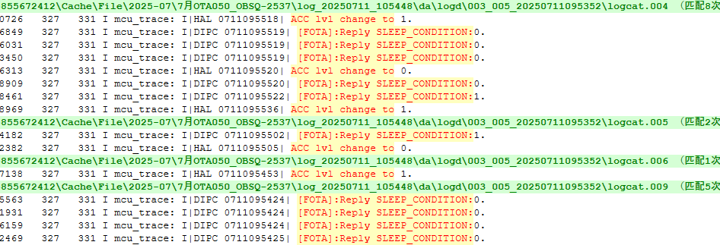
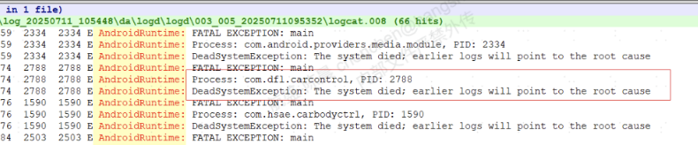
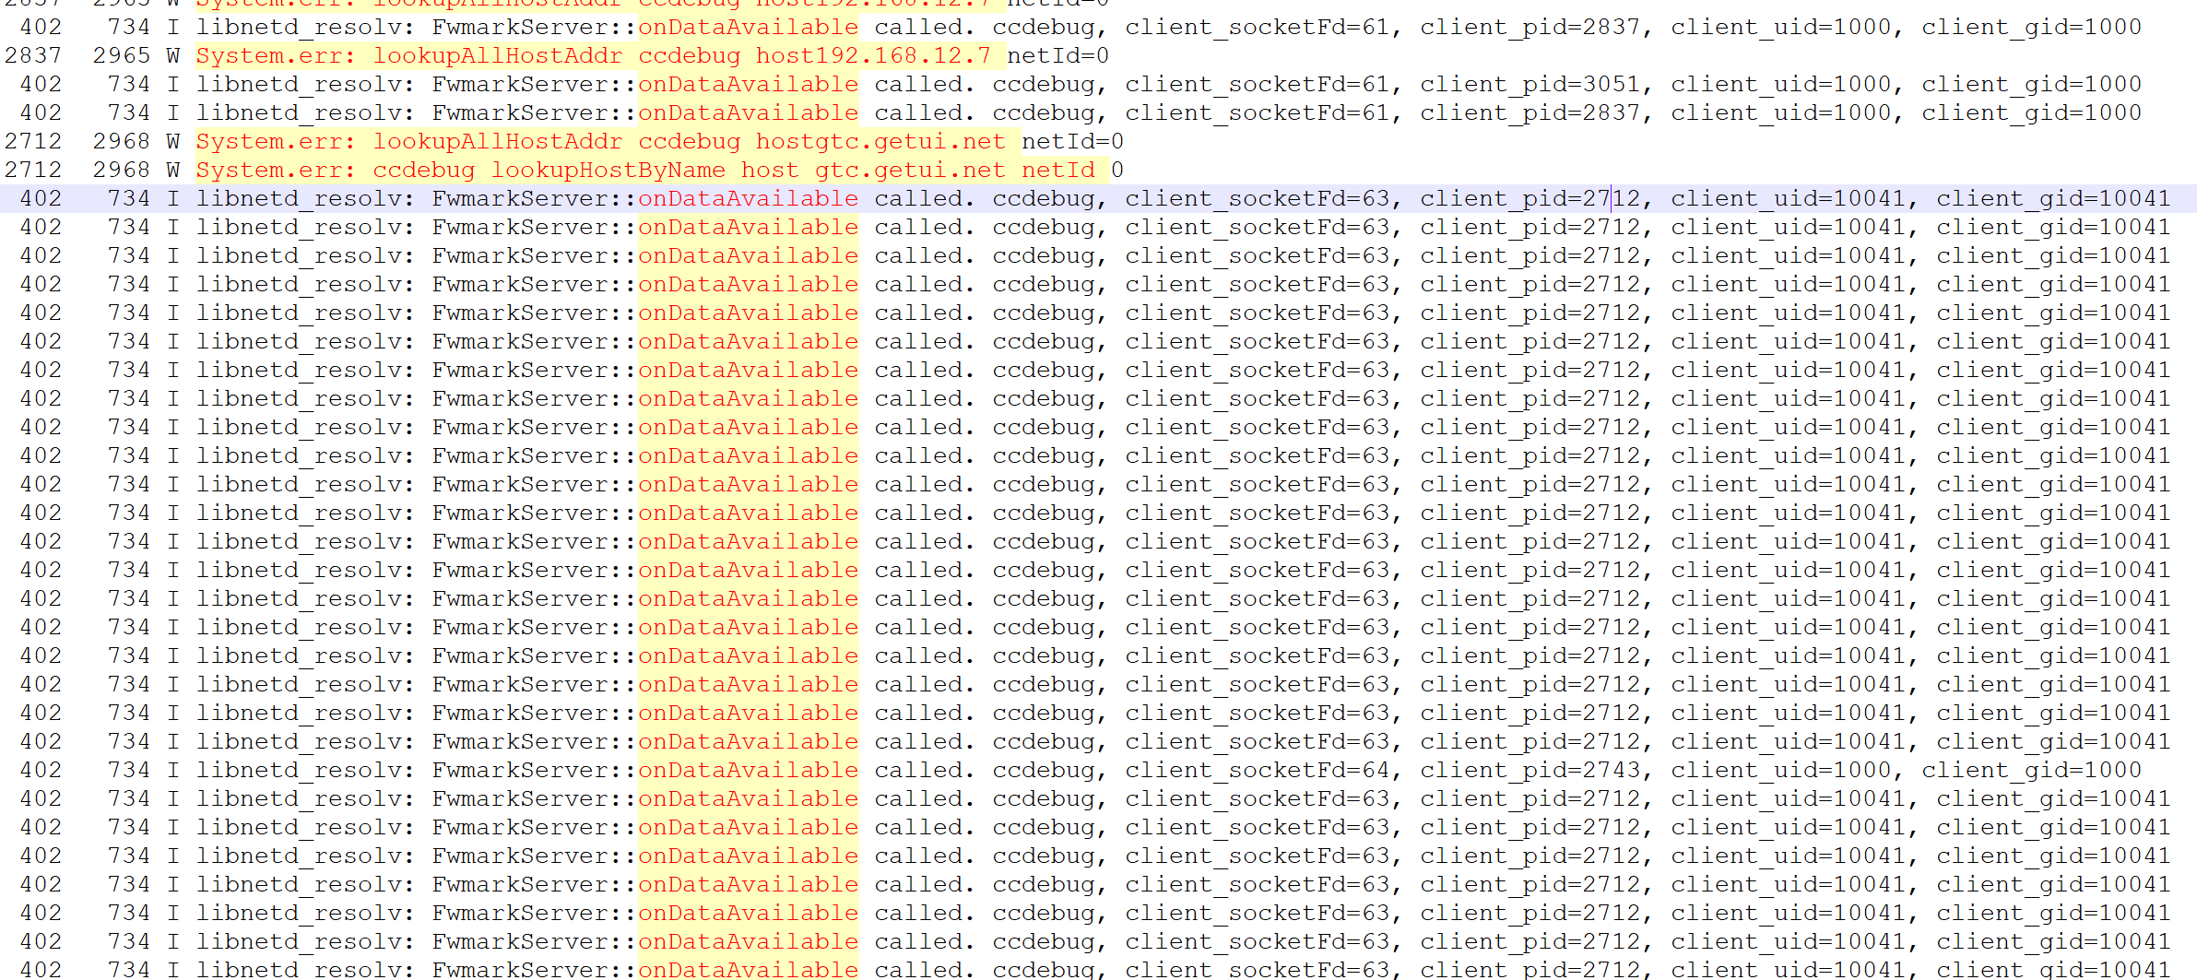
场景三：大灯闪退与仪表上电
1 bSP侧分析:恢复出厂设置后，FOTA的文件被删除了，在下电后，会重新拉起高压ACC
2 系统分析
台上日志显示 003 次启动期间，system_server 出现大量 Binder 调用。netd造成sytem_server binder 风暴，向 system_server 发送大量 oneway binder调用，导致缓冲区堆积，可能引起实际上system_server没死，但缓冲区资源被严重占用，造成系统 Binder 通信资源紧张。
以 com.dfl.usercenter（pid:2712） 为例，应用在启动初期以毫秒级频率向 netd 发起请求，引发频繁 DNS 解析和 Binder 交互。从而引发应用在访问Binder服务时无法分配缓冲区，抛出 DeadSystemException，表现为服务不可用或系统“假死”。---》
麻烦转应用依次确认初始化流程中网络相关操作。
3 pid= 2527 com.dfl.usercenter 从 00:00:32.221 ~ 00:00:48.303 16s内 6542次
pid= 3287 com.dfl.usercenter:pushservice 00:00:32.222 ~ 00:00:46.672 14s内 5889次
pid= 3422 com.dfl.mall 从 00:00:32.221 ~ 00:00:50.034 18s内 6994次
pid= 4199 com.dfl.mall 从 00:00:32.222 ~ 00:00:50.035 18s内 7077次
应用侧分析：已优化安全加固策略，请使用七夕最新版本验证

Slide 12
场景三：大灯闪退与仪表上电
大量app阻塞在 Binder 调用上
Binder 队列未能及时响应
📋 结论链条：
网络事件风暴→netd 大量 Binder 调用→Binder 拥塞→应用在访问Binder服务时无法分配缓冲区→服务不可用或系统“假死”

Slide 13
总结
从 Binder 风暴看系统鲁棒性设计
应用行为也能触发系统级风险（Binder资源不是无限的）
日志是风暴的雷达——通过binder trace、transaction统计可提前预警
“Binder风暴”让我意识到：系统稳定，不仅靠内核，更靠每一个应用的自律。
一个问题可能一时解决不了，但是可以进行对应的策略，比如在怀疑的地方加日志。等到发生的次数多了，就可以有分析的头绪了。

Slide 14
谢谢观看
汇报人：第一PPT

Slide 15
参考课题：
OBSQ-3525
OBSQ-2469
OBSQ-2552
OBSQ-2537
MWLZ-410
JPOH-3974
1ASOP-1627

